Slide 1
网络编程

Slide 2
TCP/IP协议简介
什么是TCP/IP
TCP/IP 是一类协议系统，它是用于网络通信的一套协议集合。传统上来说 TCP/IP 被认为是一个四层协议。
OSI体系结构 | TCP/IP协议族
应用层 | 应用层 | TELNET、FTP、HTTP、SMTP、DNS等
表示层
会话层
传输层 | 传输层 | TCP、UDP
网络层 | 网络层 | IP、ICMP、ARP、RARP
数据链路层 | 网络接口层 | 各种物理通信网络接口
物理层

Slide 3
网络层
网络层主要就是做物理地址与逻辑地址之间的转换．目前市场上应用的最多的是 32 位二进制的 IPv4 ,因为 IPv4 的地址已经不够用了，所以 128 位二进制的 IPv6 应用越来越广泛了(但是下面的介绍都是基于 IPv4 进行的)
TCP/IP 协议网络上的每一个网络适配器都有一个唯一的 IP 地址。IP 地址是一个 32 位的地址,这个地址通常分成 4 段，每8个二进制为一段，但是为了方便阅读，通常会将每段都转换为十进制来显示，比如大家非常熟悉的 192.168.0.1
以十进制 127 开头的地址都是环回地址。目的地址是环回地址的消息，其实是由本地发送和接收的。主要是用于测试 TCP/IP 软件是否正常工作。我们用 ping 功能的时候，一般用的环回地址是 127.0.0.1

Slide 4
传输层
传输层提供了两种到达目标网络的方式
  传输控制协议（TCP）：提供了完善的错误控制和流量控制，能够确保数据正常传输，是一个面向连接的协议。
  用户数据报协议（UDP）：只提供了基本的错误检测，是一个无连接的协议。

Slide 5
UDP和TCP协议特点
：
1）UDP：
把数据打包
数据大小有限制（64k）
不建立连接
速度快，但可靠性低
2）TCP：
建立连接通道
数据大小无限制
速度慢，但是可靠性高
由于传输层涉及的东西比较多，比如端口，Socket等，都是我们做移动开发需要了解的，之后我们再具体做介绍

Slide 6
应用层
应用层做为 TCP/IP 协议的最高层级，对于我们移动开发来说，是接触最多的。
1) 运行在TCP协议上的协议：
  HTTP（Hypertext Transfer Protocol，超文本传输协议），主要用于普通浏览。
  HTTPS（Hypertext Transfer Protocol over Secure Socket Layer, or HTTP over SSL，安全超文本传输协议）,HTTP协议的安全版本。
  FTP（File Transfer Protocol，文件传输协议），由名知义，用于文件传输。
  POP3（Post Office Protocol, version 3，邮局协议），收邮件用。
  SMTP（Simple Mail Transfer Protocol，简单邮件传输协议），用来发送电子邮件。
  TELNET（Teletype over the Network，网络电传），通过一个终端（terminal）登陆到网络。
  SSH（Secure Shell，用于替代安全性差的TELNET），用于加密安全登陆用。
2) 运行在UDP协议上的协议：
  BOOTP（Boot Protocol，启动协议），应用于无盘设备。
  NTP（Network Time Protocol，网络时间协议），用于网络同步。
  DHCP（Dynamic Host Configuration Protocol，动态主机配置协议），动态配置IP地址。

Slide 7
Socket编程

Slide 8
Socket编程
Socket网络编程简述
socket通常也称作"套接字"，用于描述IP地址和端口，是一个通信链的句柄，应用程序通常通过"套接字"向网络发出请求或者应答网络请求。
socket起源于Unix，而Unix/Linux基本哲学之一就是“一切皆文件”，对于文件用打开、读写、关闭模式来操作。socket就是该模式的一个实现，socket即是一种特殊的文件，一些socket函数就是对其进行的操作（读/写IO、打开、关闭）
socket和file的区别：
  1) file模块是针对某个指定文件进行打开、读写、关闭
  socket模块是针对 服务器端 和 客户端Socket 进行打开、读写、关闭
大家只需要记得：两个程序通过“网络”交互数据就使用socket，它只负责两件事：建立连接，传递数据。

Slide 9
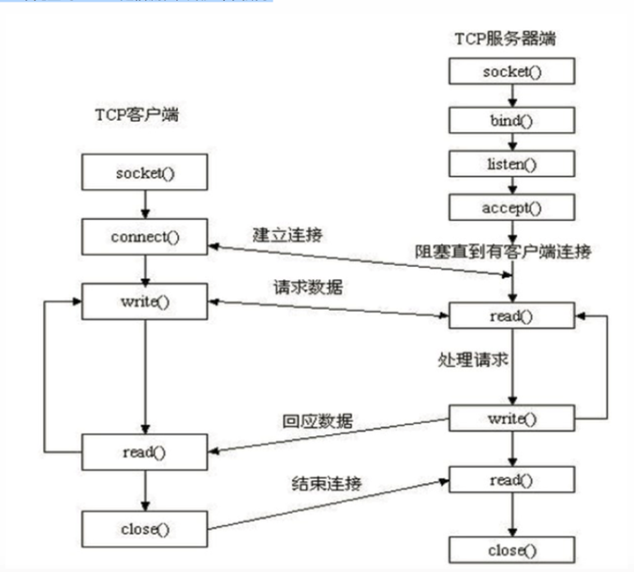
socket通信流程

Slide 10
简单的ECHO聊天服务– 服务器端:
# -*- coding:utf-8 -*-
import socket
ADDR=('127.0.0.1',9999) #定义元祖
#买手机
s=socket.socket() #绑定协议，生成套接字
s.bind(ADDR) #绑定ip+协议+端口：用来唯一标识一个进程，ADDR必须是元组格式
s.listen(5) #定义最大可以挂起链接数
#等待电话
while True: #用来重复接收新的链接
conn, addrs = s.accept() #接收客户端请求，返回conn (链接)，addrs客户端(ip,port)
conn.sendall(bytes('欢迎进入ECHO系统.',encoding='utf-8'))
#收消息
while True: #用来基于一个链接重复收发消息
try: #捕捉客户端异常关闭（ctrl+c）
recv_data=conn.recv(1024) #收消息，阻塞
if len(recv_data) == 0:
break #客户端如果退出，服务端将收到空消息，退出
recv_str=str(recv_data,encoding='utf8')
print(addr[0],'say:',recv_str)
if recv_str=='exit':
print(addr[0],' 退出了')
break #退出，然后conn.close()关闭客户端
#发消息
send_data=bytes('ECHO:'+recv_str,encoding='utf8')
conn.send(send_data) #发送数据
except Exception:
print("异常退出")
break
conn.close() #挂电话

Slide 11
简单的ECHO聊天服务– 客户端:
# -*- coding:utf-8 -*-
import socket
ADDR=('127.0.0.1',9999)
#买手机
s=socket.socket()
#拨号
s.connect(ADDR) #链接服务端，如果服务已经存在一个好的连接，那么挂起
welcom_msg = s.recv(200).decode()#获取服务端欢迎消息
print(welcom_msg)
while True: #基于connect建立的连接来循环发送消息
send_data=input("Say:").strip()
if send_data=='exit':
s.send(bytes(send_data,encoding='utf8'))
break
if len(send_data) == 0:
continue
s.send(bytes(send_data,encoding='utf8'))
recv_msg=s.recv(1024)
print(str(recv_msg,encoding='utf8'))
#挂电话
s.close()

Slide 12
socket的实现就像是打电话的过程，接收电话的是server端，拨打电话是client端，send和recv中的内容就是我们要发送和接受的东西，那么准备好了要发送的东西，我们要告诉手机打电话的目标电话，看server中的sock.bind方法，这里面传了一个元组('ip','port')给bind方法，就是把自己的电话开机处于接听状态；而client端的socket_client.connect方法是告诉自己手机终端，去找哪个号码建立通信。所以这个元组中的ip和port内容必须一致，是接听和拨打电话双方约定好的。我send的内容无所谓是什么，我send什么，客户端就recv什么，因为我发送的什么，接收到的就是什么，他没有权利左右我发送什么东西。

Slide 13
上传文件服务– 服务器端:
# -*- coding:utf-8 -*-
import socket
sk = socket.socket()
sk.bind(("127.0.0.1",8080))
sk.listen(5)
while True:
conn,address = sk.accept()
conn.sendall(bytes("欢迎光临文件传输系统",encoding="utf-8"))
size = conn.recv(1024)
size_str = str(size, encoding="utf-8")
print('文件长度:',size_str)
file_size = int(size_str)
conn.sendall(bytes("开始传送", encoding="utf-8"))
has_size = 0
f = open("hill_new.jpg","wb")
while True:
if file_size == has_size:
break
date = conn.recv(1024)
f.write(date)
has_size += len(date)
print('文件接收完毕，收到长度:',has_size)
f.close()

Slide 14
上传文件服务– 客户端:
# -*- coding:utf-8 -*-
import socket
import os
obj = socket.socket()
obj.connect(("127.0.0.1",8080))
ret_bytes = obj.recv(1024)
ret_str = str(ret_bytes,encoding="utf-8")
print(ret_str)
size = os.stat("hill.jpg").st_size
print('待发送文件长度:',size)
obj.sendall(bytes(str(size),encoding="utf-8"))
obj.recv(1024)
with open("hill.jpg","rb") as f:
for line in f:
obj.sendall(line)
print('文件发送完毕。')

Slide 15
SocketServer模块
SocketServer内部使用 IO多路复用 以及 “多线程” 和 “多进程” ，从而实现并发处理多个客户端请求的Socket服务端。即：每个客户端请求连接到服务器时，Socket服务端都会在服务器是创建一个“线程”或者“进程” 专门负责处理当前客户端的所有请求。

Slide 16
ThreadingTCPServer
ThreadingTCPServer实现的Soket服务器内部会为每个client创建一个 “线程”，该线程用来和客户端进行交互。
使用ThreadingTCPServer:
创建一个继承自 SocketServer.BaseRequestHandler 的类
类中必须定义一个名称为 handle 的方法
启动ThreadingTCPServer

Slide 17
第三方库模块简介
Python内置库的socket和SocketServer模块功能和性能都比较弱，现实的项目中往往使用第三方的socket库模块。常见的有tornado, asycio等。
Asycio是异步的socket模块，在Linux下使用uvloop的话，速度可以和任何语言的socket比，性能和go语言相近

